Slide 1


Slide 2

Business Case
MSC. César Augusto López Gallego

Slide 3
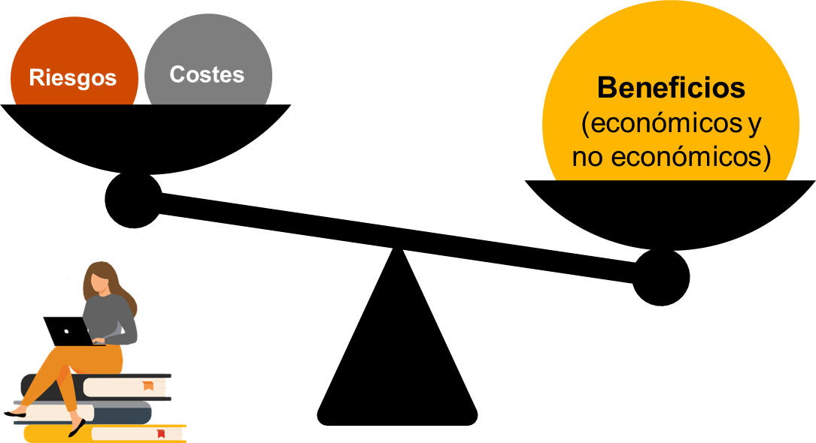
Definición
Un business case (caso de negocio) es un documento que justifica una iniciativa con base en valor para la organización.
Explica por qué conviene invertir (o no), comparando opciones, costos, beneficios, riesgos y plazos, para apoyar una decisión de inversión.
¿Para qué sirve?
Obtener aprobación y presupuesto.
Priorizar entre alternativas.
Definir métricas de éxito y supuestos.
Fuente:pwc

Slide 4
Pasos para construirlo
Use el Roadmap como punto de partida
Identificar
Determinar
Construir
costos relevantes
los Beneficios relevantes
el BC y evaluar escenarios
Comunicar y decidir
Seguimiento y control
1
2 3
4
5
6

Slide 5
Identificar costos relevantes
2
CapEx Inversión de capital (en activos).
Software y licencias de implementación (catálogo, DQ, MDM, lineage).
Servicios: consultoría, integración, migración, data cleansing inicial.
Infraestructura inicial (on-prem / cloud setup) y automatizaciones.
OpEx (recurrentes) Gasto operativo
Suscripciones SaaS, hosting/cloud, soporte y mantenimiento.
Equipo interno: FTE parciales (Data Steward, DQ Lead, CDO Office).
Costos de los comités
Capacitación, adopción y comunicaciones (cambio cultural).
Catálogo/Glosario: licencias
Costos “ocultos” y de transición
Caída temporal de productividad por adopción.
Deuda técnica a sanear; retrabajos durante estabilización.

Slide 6
Identificar Beneficios relevantes
3
2. Productividad
Aceleración del ciclo de desarrollo de nuevos productos, servicios o reportes al tener acceso ágil y confiable a los datos
Automatización de flujos de trabajo y reportes manuales, liberando horas laborales.
Reducción del tiempo que los analistas y científicos de datos pierden buscando, entendiendo y preparando dato
3. Ingresos
Habilitación de nuevos productos o servicios monetizables basados en datos
Aumento de los ingresos por ventas cruzadas y campañas de marketing más efectivas gracias a una visión única y confiable del cliente.
Toma de decisiones comerciales más rápidas y precisas
Riesgo (pérdida esperada evitada)
Multas/filtraciones
Fraude por mala calidad
Incumplimientos de regulaciones de privacidad y datos
Mitigación del riesgo de tomar decisiones estratégicas erróneas basadas en datos incompletos o incorrectos.
Minimización del riesgo operacional por fallos en procesos críticos dependientes de datos de baja calidad.
Costos Evitados
Reprocesos
Incidentes
Retirar legados
Costos asociados a brechas de seguridad y pérdida de datos (notificaciones, crédito monitorizado, daño reputacional).

Slide 7
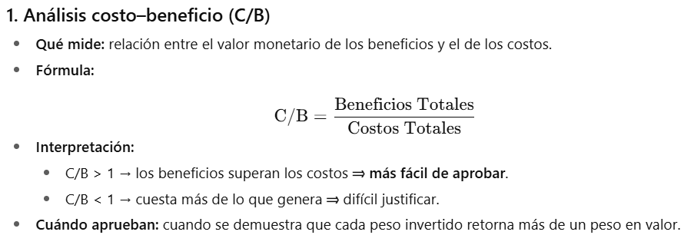
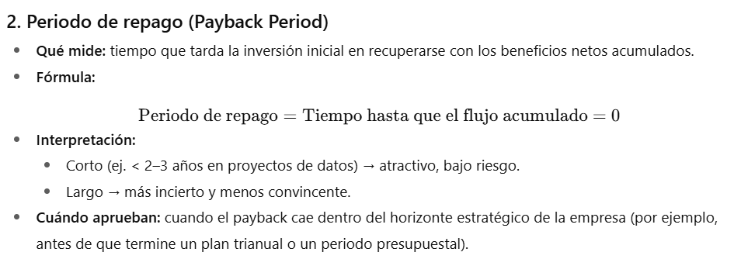
Indicadores Financieros del Business Case

Slide 8
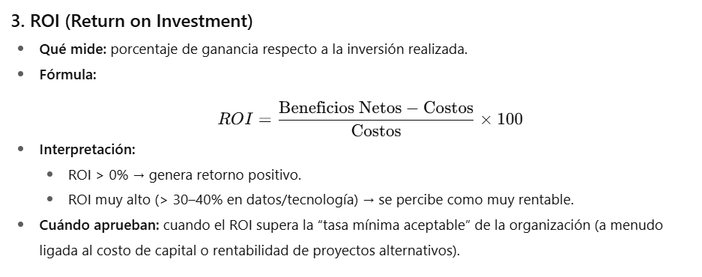
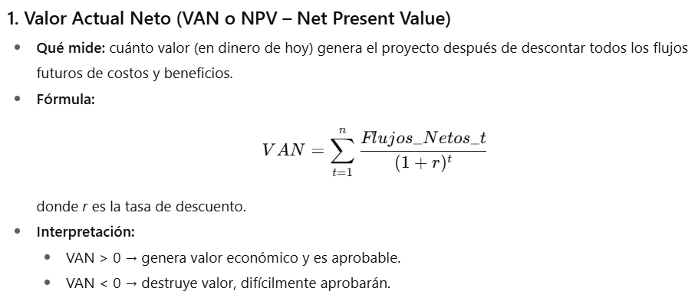
Indicadores Financieros del Business Case
4

Slide 9
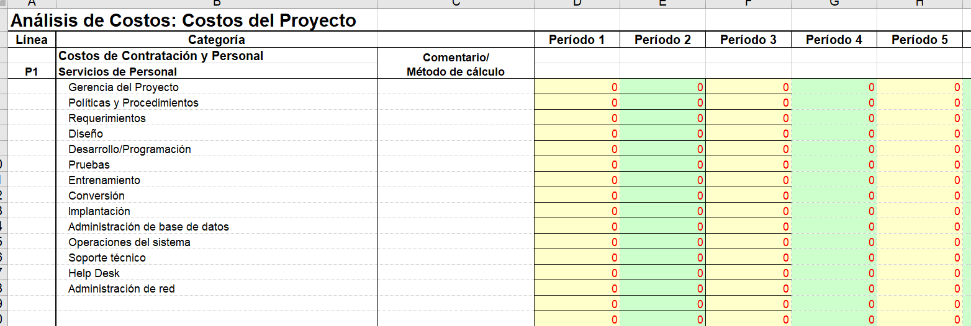
Actividad # 1
Tome la plantilla de business case
Genere el caso de negocio para el Roadmap consolidado resultante.
Llene solamente las pestañas Análisis de Costos y Análisis de Beneficios
Cambie los períodos por los Q de manera que coinciden con el Roadmap consolidado
Solamente ponga cifras en las celdas con amarillo y verde para no dañar la formulación automática
Si necesita conceptos adicionales, hay espacio al final para ponerlos
Al final, genere una conclusión al respecto del resultado

Slide 10

INDICADORES
MSC. César Augusto López Gallego

Slide 11
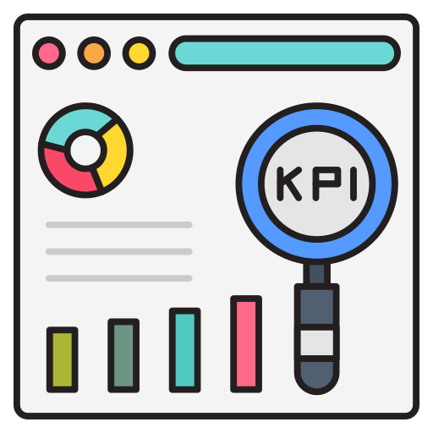
Qué es un indicador?
Magnitud asociada a una variable o parámetro resultado de una medición de una actividad o un proceso y que demuestra el desempeño
Es un instrumento empresarial que nos provee evidencia cuantitativa acerca de si una determinada condición existe o si ciertos resultados han sido logrados o no.
Permite evaluar el progreso realizado
Icontec, 2011

Slide 12
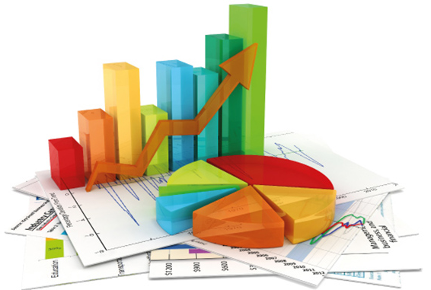
Clasificación de Indicadores
De resultados - KPI (Key Performance Indicators)
Asociados a la estrategia, la eficacia y efectividad de su logro, en otras palabras a los resultados y al impacto de los mismos.
OKR (Objectives and Key Results)
Miden la forma en la que los equipos están alcanzando un objetivo

Slide 13
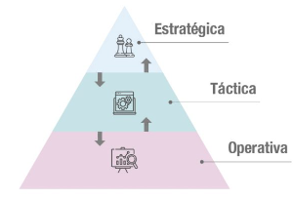
Tipos de indicadores: Tácticos, Estratégicos, Operativos
Estratégicos:
Directamente relacionados con los objetivos y/o metas estratégicas de la organización
Definen aspectos relevantes que se evalúan para medir el grado de cumplimiento de los objetivos planteados
Tácticos
Se definen para dar seguimiento a aspectos específicos de las áreas de negocio
Atados a la mejora de procesos y eficiencia operacional
Operativos
Se utilizan para hacer un seguimiento permanente al componente operativo de los procesos

Slide 14

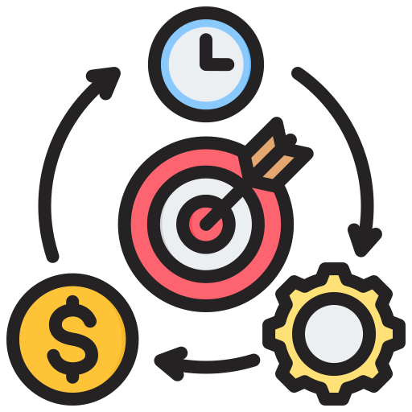

Dimensiones de los indicadores: Eficacia, Eficiencia, Efectividad
Eficacia
Miden el logro de los objetivos y/o resultados propuestos
Objetivos estratégicos o salidas de los procesos
No considera los recursos asignados para ello
Eficiencia
Eficiencia: Relación entre resultados alcanzados y recursos utilizados para alcanzar esos resultados
Estos miden la utilización de los recursos frente al resultado
Efectividad
En el sector público estos indicadores evalúan el impacto de una entidad de acuerdo con su misión
En otros sectores estos indicadores relacionan la eficiencia y al eficacia. Alcanzar logros con los recursos justos sin ningún o con el mínimo desperdicio

Slide 15
Características de los KPI
1. Enfocado en el resultado.
2. Simples, fáciles de entender.
3. Deben tener responsables
4. Dan pie a la acción.
5. Actualizable con frecuencia.
6. Referenciable.
7. Preciso.
8. A prueba de juegos.
9. Alineado
10. Estandarizado.
11. Relevante.

Slide 16
Pasos para definir un KPI
Analizar el(los) objetivo(s) cuyo avance se desea medir. No olvide las metas.
Definir qué se quiere medir y relacionar estas mediciones con los objetivos
Desarrollar los atributos del indicador
Determinar los aspectos relacionados con los datos y las mediciones.
Validar el indicador.

Slide 17
Alineamiento de los KPIs de la oficina de datos con los objetivos del negocio

Slide 18
Analizar el objetivo cuyo avance se desea medir.
NIVEL ESTRATÉGICO
Liste los objetivos del negocio a los que la oficina de datos va a contribuir
Incrementar los ingresos actuales
Aumentar la rentabilidad
Generar nuevos ingresos a través de los datos
Identificar oportunidades de crecimiento
Reducir costos y desperdicio
Mejorar la eficiencia operativa y de la cadena de suministro.

Slide 19
Definir qué se quiere medir y relacionar estas mediciones con los objetivos
APOYO DE LA OFICINA DE DATOS A LOS INDICADORES ORGANIZACIONALES
Conversión
Respuesta a Decisiones
Satisfacción del Cliente
Retorno sobre la Inversión
Calidad de los Datos
Adopción de Nuevas Estrategias
Las decisiones que resultan en acciones concretas, como ventas o adquisición de clientes.
El tiempo que toma desde la recolección y análisis de datos hasta la implementación de decisiones.
Cómo las decisiones basadas en datos afectan la experiencia del cliente.
Si las inversiones en análisis y tecnología de datos están generando beneficios tangibles para la empresa.
La precisión y relevancia de los datos utilizados en la toma de decisiones.
Cuántas nuevas estrategias implementadas a partir del análisis de datos son adoptadas con éxito por los equipos dentro de la organización.

Slide 20
Definir qué se quiere medir y relacionar estas mediciones con los objetivos
NIVEL ESTRATÉGICO
Relacione los aspectos a medir con los objetivos organizacionales a los cuáles les contribuye
Incrementar los ingresos actuales
Aumentar la rentabilidad
Generar nuevos ingresos a través de los datos
Identificar oportunidades de crecimiento
Reducir costos y desperdicio
Mejorar la eficiencia operativa y de la cadena de suministro.
Conversión
Respuesta a Decisiones
Satisfacción del Cliente
Retorno sobre la Inversión
Calidad de los Datos
Adopción de Nuevas Estrategias

Slide 21
Analizar el objetivo cuyo avance se desea medir.
NIVEL TÁCTICO - OPERATIVO
Liste los objetivos de las unidades de la oficina de datos
Analítica de Datos
Marketplace de Datos
Gestión de Datos
Gobierno de Datos
Metadatos
Establecer estándares de datos
Aplicar políticas de datos
Crear un catálogo de datos
Promover la democratización de datos
Facilitar el intercambio de datos
Optimizar la redundancia de datos
Mejorar los procesos de gestión de datos
Garantizar el cumplimiento normativo
Gestionar el riesgo de los datos
Desarrollar modelos analíticos para diferentes propósitos de la organización
Implementar modelos analíticos para diferentes propósitos de la organización
Calidad
Implementar reglas de calidad de datos
Definir, supervisar y mejorar los controles de calidad de los datos.
Gestionar el ciclo de vida de los datos

Slide 22
Definir qué se quiere medir y relacionar estas mediciones con los objetivos
NIVEL TÁCTICO OPERATIVO
Liste lo que desea medir
Gobierno de Datos
Establecer estándares de datos
Aplicar políticas de datos
Garantizar el cumplimiento normativo
Estándares de Datos oficializados en la organización
Cumplimiento de los estándares de datos por los usuarios
Cubrimiento de los estándares de datos frente a los dominios
Cambios en los estándares de datos
Políticas de datos aprobadas por la gerencia
Cumplimiento de la política de datos
Cambios en la política de datos
Divulgación de la política de datos
Normatividad de datos con medidas de cumplimiento implementadas
Normatividad de datos con medidas de cumplimiento No implementadas
Presupuesto ejecutado para el cumplimiento de la normatividad de datos
No conformidades en las auditorías de cumplimiento normativo de los datos

Slide 23
Definir qué se quiere medir y relacionar estas mediciones con los objetivos
NIVEL TÁCTICO OPERATIVO
Liste lo que desea medir
Calidad
Implementar reglas de calidad para los datos
Definir, supervisar y mejorar los controles de calidad de los datos.
Avance de la definición de las reglas de calidad en el diccionario de datos, por dominio
Cumplimiento de las reglas de calidad
Incorporación de las reglas de calidad de los datos en los sistemas organizacionales
Nuevos desarrollos que cumplen con las reglas de calidad de los datos

Slide 24
Definir qué se quiere medir y relacionar estas mediciones con los objetivos
NIVEL TÁCTICO OPERATIVO
Liste lo que desea medir
Proceso de Linaje de Datos
Realizar el seguimiento del recorrido de lo datos desde su fuente hasta su destino.
Integridad: mide el grado en el que el proceso de linaje de datos captura todos los movimientos de datos.
Precisión: mide el grado en el que el proceso de linaje de datos captura con precisión el origen, el destino y las transformaciones de los datos.
Puntualidad: mide la velocidad con la que se captura y se pone a disposición la información de linaje de datos.
Usabilidad: mide la facilidad con la que se puede acceder y analizar la información de linaje de datos.
Costo: mide el costo de implementar y mantener el proceso de linaje de datos.

Slide 25
Otros ejemplos de aspectos a medir
Seguridad de datos
Cobertura del cifrado de datos frente a las necesidades o requerimientos legales
Cumplimiento de los controles de acceso a datos
Cobertura enmascaramiento de datos
Incidentes de seguridad de datos
Costo de asegurar los datos
Riesgos de datos
Integración de datos
Resultado de la integración
Confiabilidad de la integración
Reprocesos de la integración
Calidad de los datos integrados
Consistencia de los datos integrados
Presentación de datos
Uso del portal de datos
Calidad de los datos en los tableros
Confiabilidad de los datos en los tableros
Tiempo de respuesta de los informes

Slide 26
Atributos para definir indicadores
Definición
Periodicidad
Meta
Niveles de referencia
Datos
Representación gráfica
Responsabilidad

Slide 27

Definición
NOMBRE: Es la expresión del concepto a valorar. Responde a la pregunta: Sobre qué va a llevar la medida?. Debe ser autoexplicativo.
Mi recomendación es llamarlo con una combinación del tipo de expresión matemática con lo que se mide
Tasa de Retorno de la Inversión, en lugar de Porcentaje de Retorno de la Inversión
Proporción de Personal clave retenido , en lugar de Porcentaje de Personal clave retenido
Tasa de Rotación del personal en cargos operativos
Variación del Cumplimiento del programa de bienestar
EXPRESIÓN MATEMÁTICA: Es el medio que se emplea para calcular el indicador
FUNDAMENTALES:
Indicadores Absolutos
Indicadores relativos (cálculos)
Razón
Tasa (Comparación)
Proporción
SIGLA: Representación corta del nombre del indicador: ISED, CPKR, IRP

Slide 28

Indicador Absoluto
Está basado en una cantidad numérica, simple
Es un número que dimensiona un evento
Ejemplo: Cantidad de accidentes

Slide 29
Indicadores Relativos
1. Razón de gastos sobre ventas, Gastos financieros en el período = $8,500,000 y las ventas totales en el período= $79.500.000
RGSV = (8,5000,000/79,500,000)*100 = 10,7%
Análisis: Por cada $100 en ventas, $10,7 fueron gastos asociados a las ventas.
2. Razón de cumplimiento presupuesto de ventas = Total Ventas reales / Ventas presupuestadas
RCPV = (523,000,000/675,000,000) * 100 =77,4%.
Análisis: Por cada $100 presupuestados para vender, solamente se vendieron $77,4. No se cumple el presupuesto lo que implica que se debe analizar las causas.
3. Razón de empleados con Maestría: 125 empleados tienen título de maestría, 980 empleados no lo tienen
REM = (125/980)*100 = 13%
Análisis: Por cada 100 empleados sin maestría hay 13 con título de maestría. Esto se debe interpretar dependiendo de la empresa, su sector y sus objetivos. Por ejemplo, para una empresa en el sector de la investigación o educación este resultado puede ser no satisfactorio.
4. Razón de cumplimiento de cuota de ventas: Cantidad de personas de la fuerza de ventas: 350, cumplen con la cuota 192, no la cumplen: 158.
RCCV = (192 / 158)*100 = 121,5%.
Análisis: Por cada 100 vendedores que incumplen la cuota, hay 121 vendedores que la cumplen. Es un desempeño bueno dado que hay más cumplidores, se debe mejorar, qué estoy vendiendo?
RAZÓN
Compara dos magnitudes distintas, sin aparentemente tener una relación temporal.
La cantidad de un evento no está incluida en la del otro evento (El numerador no se incluye en el denominador).
Se multiplica por 100 para expresarlo en término porcentuales

Slide 30

Indicadores Relativos
TASA 1
Puede verse como un tipo de razón
Mide las veces que ocurre un evento (frecuencia), relacionado con la población que puede experimentar ese evento, en un período de tiempo específico.
Se usan en casos donde el riesgo, la ocurrencia acumulada o la velocidad de un fenómeno son críticos
Se multiplica por 100 al final para expresarla en porcentaje
1. Tasa de Rotación de Empleados
Frecuencia
Evento
Se usa promedio para evitar distorsiones:
Usar total de empleados fijo solo al principio del año, ignora contrataciones nuevas y salidas antes del cálculo lo cual impacta la población expuesta.
Promedio: Tot_Emp_Inic + Tot_Emp_Fin/2
Población que experimentó el evento
Recomendación de Tasas CON promedio en el denominador
Población variable y períodos largos. Ejemplo:
Rotación de personal alta: Contact Center
Rotación de Inventarios: Retail, Manufactura
Ocupación: Hotelería
Mortalidad: Seguros, Organizaciones públicas
Ausentismo: ARLs
Recomendación de Tasas SIN promedio en el denominador
Población fija y períodos cortos. Ejemplo:
Compras x Visitantes diarios
Leads x Visitantes diarios
Matriculas x Inscritos en un evento

Slide 31




Indicadores Relativos
TASA 2
Otras tasas se usan para medir cambios en el tiempo.
Se usa para medir la Variación relativa de una variable entre un valor inicial y un valor final
Estas tasas se usan más en sectores financieros
Se multiplica por 100 al final para expresarla en porcentaje
Con esta fórmula se puede medir una tasa de crecimiento o decrecimiento económico o poblacional
Con esta fórmula se puede medir una tasa de apreciación o devaluación
Con esta fórmula se puede medir una tasa de a la cual rendirá o rinde una inversión

Slide 32

Indicadores Relativos
Comparación
Establece la variación entre dos elementos en dos períodos de tiempo dados
El indicador de variación se comporta como una tasa de variación pues considera el tiempo.
En el numerador va el período más reciente y en el denominador va el período contra el que se va a comparar.
Se usa para saber cómo nos fue en un período frente a otro período. Si mejoramos o desmejoramos.
Se multiplica por 100 al final para expresarla en porcentaje
Indicador de comparación =
Auxilios Otorgados 2023: 64
Auxilios Otorgados 2024: 46
Indicador de comparación de auxilios de estudio = ((46/64) – 1) *100
El número de los auxilios de estudio otorgados por la empresa decrecieron en un 28,12% en el 2018 con respecto al 2017

Slide 33
Indicadores Relativos
PROPORCIÓN
Es la relación entre las unidades que tienen una característica frente al total de unidades.
El valor del numerador está incluido en el denominador
Se usa para evaluar la atención, las preferencias, la satisfacción, la aprobación, el cubrimiento o la calidad de algo
Se multiplica por 100 al final para expresarla en porcentaje
Ejemplos
1. 125 empleados tienen título de maestría
980 empleados no lo tienen. El total de empleados son 1105.
Indicador de proporción = (125/1105)*100
El 11,3% de los empleados posee título de maestría
2. 350 empleados tiene en total la fuerza de ventas, cuál es la proporción sobre el cumplimiento de las metas?
Proporción de cumplimiento de la fuerza de ventas (192/350) *100 = 54,8% . Solo el 54,8% cumplen las metas
3. Presupuesto de MdeO del proyecto = 75,500,000. Presupuesto total del proyecto 128,000,000.
Proporción de mano de obra presupuestada= (75,500,000/128,000,000) * 100 = 58,98% del presupuesto equivale a la mano de obra

Slide 34
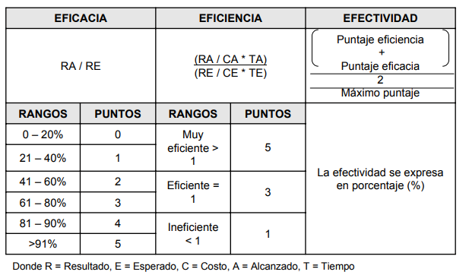
Indicadores: Eficacia, Eficiencia, Efectividad
Fuente: Documentos Planning. Autor: Carlos Alberto Mejía. www.planning.com.co

Slide 35

Meta
Las Metas constituyen la expresión concreta y cuantificable de los logros que se planea alcanzar en cualquier periodo de tiempo, con relación a los objetivos previamente definidos.
Sentido de la Medición:
•Ascendente (cobertura, satisfacción, etc.) •Descendente (tiempos de respuesta, tasas de lesiones, etc.)
Para establecer la meta se deben considerar diferentes parámetros:
Línea base y desempeño histórico
Desempeño de instituciones similares (benchmarking), Datos de la competencia
Estándares aplicados a normas técnicas, cuando sea del caso
Expectativas de los clientes, accionistas
Problemas con las metas:
No existen o no se construyen los medios de verificación
Los supuestos no son pertinentes
La evaluación (el juicio sobre el desempeño no es confiable)
Las metas estimulan un desempeño poco innovador y desafiante

Slide 36
Niveles de referencia
Niveles | Descripción | Semáforo (Nivel de gestión)
Teórico | Mejor resultado que puede arrojar el indicador en condiciones ideales. Refleja máxima capacidad
Meta (estándar) | Mejor resultado que puede arrojar el indicador en las condiciones actuales.
Aceptable | Es el valor en el cual se considera que el indicador es aceptable
Umbral Mínimo o Máximo | Es el valor sobre (o bajo) el cual el resultado del indicador se considera inaceptable
Histórico | Resultados del indicador en períodos anteriores

Slide 37

Responsabilidad y Periodicidad
Responsabilidad
Quién es el responsable por el indicador. Depende de la jerarquía del indicador.
Identificar:
Responsable de producir, recolectar y analizar la información
Responsable de reportar, presentar y sustentar el indicador
Periodicidad
Depende de la velocidad a la que se mueva la variable a ser medida.
Por ejemplo:
Si se quiere medir una variable de clima laboral cuya fuente es una encuesta que se hace semestralmente, la periodicidad del indicador no puede ser inferior
Si se quiere medir el cambio de la TRM del dólar, la periodicidad es diaria
Aspectos operativos: Mensual
Aspectos gerenciales: Mensual , Trim, Q
Aspectos de servicio: Mensual
Planes (capacitación, entrenamiento): Anual

Slide 38

Datos
¿Qué datos recopilar?
¿Quién recopila los datos?
¿Cómo se recopilan los datos? Procedimiento.
¿Cuándo se recopilan los datos?
¿Dónde se recopilan los datos?
¿Cuánto tiempo se demora en obtenerla?
¿Consumo de recursos para obtenerla?

Slide 39
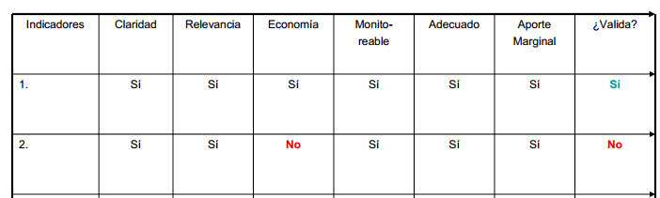
Validación de los indicadores propuestos

Slide 40
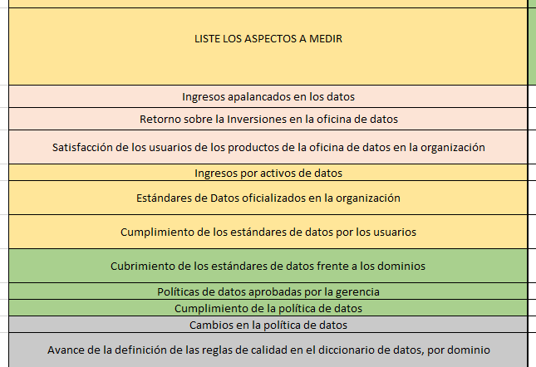
Actividad # 2
Desarrolle algunos indicadores para medir su estrategia de datos y su gestión de datos
En el paso 3 se le han proporcionado los aspectos a medir.
Desde impacto de la oficina en el negocio como aspectos relacionados con la gestión
De todos los que ahí allí, seleccione solo 4 aspectos a medir y realice el paso 4 estableciendo el tipo de fórmula a usar, la sigla y la fórmula que va a usar
Luego pase al paso 5 y termine de establecer las metas, los niveles de referencia, el sentido del indicador para lo seleccionado en el paso 4
Despreocúpese por lo que queda en blanco

